Slide 2
SECRETARIA DE ESTADO DE EDUCAÇÃO Prof.ª Maria Cecília Amendola da Motta
SUPERINTENDÊNCIA DE POLÍTICAS DA EDUCAÇÃO – SUPED
Prof. Waldir Leonel
COORDENADORIA DE POLÍTICAS PARA A EDUCAÇÃO BÁSICA
Prof. Hélio Queiroz Daher
NÚCLEO DE PROGRAMAS E PROJETOS
Prof.ª Joana Durbem
TÉCNICA RESPONSÁVEL PELO PROJETO AJA-MS
Prof.ª Fabiana Aparecida Cáceres Borges
EQUIPE TÉCNICA DO PROJETO AJA-MS
Ademir, Eraides, Fabiana, José Augusto, Luciano, Paola, Pedro e Vagner.

Slide 3
Constituição Federal de 1988
Art. 205. A educação, direito de todos e dever do Estado e da família, será promovida e incentivada com a colaboração da sociedade, visando ao pleno desenvolvimento da pessoa, seu preparo para o exercício da cidadania e sua qualificação para o trabalho.
Art. 206. O ensino será ministrado com base nos seguintes princípios: I – igualdade de condições para o acesso e permanência na escola.

Slide 4
LEI DE DIRETRIZES E BASES DA EDUCAÇÃO – LDB (Lei n. 9394 de 20/12/96)
... nos artigos 2º e 3º prevê que esse direito seja inspirado nos princípios de liberdade e nos ideais de solidariedade humana, que tem por finalidade o pleno desenvolvimento do educando, seu preparo para o exercício da cidadania e sua qualificação para o trabalho.
No inciso I do artigo 4º, essa Lei estabelece que a educação pública seja efetivada mediante a garantia de obrigatoriedade e gratuidade dos 4 (quatro) aos 17 (dezessete) anos de idade.
Ainda, em seu artigo 5º prevê a oferta de formas alternativas de acesso aos diferentes níveis de ensino, independentemente da escolarização anterior, como forma do cumprimento da obrigatoriedade de ensino Lei n. 9394 de 20/12/96

Slide 5
Ressaltamos a importância do cumprimento:
da Lei de Diretrizes e Bases da Educação Nacional - LDBEN - Lei n. 9.394, de 20 de dezembro de 1996, onde assegurou o atendimento educacional deve considerar as características dos jovens estudantes, seus interesses, condições de vida e de trabalho;
documento da VI Conferência Internacional de Educação de Adultos VI CONFITEA, no item políticas públicas -25- Propor atendimento específico aos jovens de 14 a 18 anos (...).

Slide 6
Nesta perspectiva, a Secretaria de Estado de Educação desenvolve políticas e projetos como forma de garantia dos preceitos legais estabelecidos, para que todos tenham acesso à educação formal, mesmo que tardiamente, atentando-se à diversidade étnico/cultural e socioeconômica.

Slide 7
ATENDIMENTO ESCOLAR AO JOVEM DE 15 A 17 ANOS NA REDE ESTADUAL DE ENSINO DE MATO GROSSO DO SUL

Slide 8
DISTRIBUIÇÃO DE ESTUDANTES DO ENSINO FUNDAMENTAL POR FAIXA ETÁRIA – SED/2015
Fonte:Dados referentes a contagem de matrículas Em Curso dos estudantes da REE na escola mais recente que ele está estudando
Fonte: SGDE - Data de Emissão: 25/02/2015.
...há um contingente juvenil na escola a demandar ações imediatas e a escola é um fator decisivo para uma melhor mobilidade social para esses jovens que lá estão.

Slide 9
...propor políticas e delinear ações para o atendimento aos jovens na faixa etária de 15 a 17 anos que deveriam estar matriculados no Ensino Médio.

Slide 10
PROJETO AJA-MS - AVANÇO DO JOVEM NA APRENDIZAGEM
EM MATO GROSSO DO SUL

Slide 11
JUSTIFICATIVA
Atendimento aos jovens de 15 a 17 anos;
Correção da distorção idade/série dos jovens;
Metodologias diferenciadas e orientadas;
Formação cidadã, participativa, crítica e decisiva na vida social;
Oferta ao jovem estudante de um ensino diversificado que ofereça o crescimento intelectual e científico, atendendo as perspectivas iniciais no mundo do trabalho.

Slide 12
Objetivos:
Direito de conclusão do ensino fundamental;
Consolidar o processo de alfabetização/letramento;
Proporcionar atividades que estimule o aprendizado;
Elevar a autoestima e o autoconceito;
Interlocução no ambiente natural e social;
Formular e executar propostas educativas para a transformação social do estudante;
Fortalecer vínculo familiar;
Desenvolver a capacidade de reflexão;
Orientação básica para o mercado de trabalho;
Desenvolver o pensamento crítico e a autonomia intelectual, por meio de uma formação ética;
Compreender fundamentos científicos/tecnológicos, teoria/prática em cada área de conhecimento.

Slide 13
O Curso AJA-MS - Avanço do Jovem na Aprendizagem em Mato Grosso do Sul está organizado em blocos de aprendizagem:
Bloco Inicial I - compreende os conhecimentos equivalentes aos 1º; 2º e 3º anos do ensino regular.
Bloco Inicial II - compreende os conhecimentos equivalentes ao 4º e 5º anos do ensino regular.
Bloco Intermediário - compreende os conhecimentos equivalentes aos 6º e 7º anos do ensino regular;
Bloco Final - compreende os conhecimentos equivalentes aos 8º e 9º anos do ensino regular.

Slide 14
Matrícula
A partir de 2016, a matrícula será 100% online, efetuada no nível I ou nível II.
Em 38 municípios e 39 Unidades Escolares.
Matrículas novas só poderão ser realizadas desde que a unidade escolar ainda não tenha oferecido até o limite de 24% (vinte e quatro por cento) da carga horária total do nível pretendido pelo estudante.

Slide 15
Gestor – propõe ações de acompanhamento, organização, motivação, realizando esses encaminhamentos para a efetivação exitosa do Projeto na escola;
Coordenador de Projeto– acompanha e orienta o trabalho didático de cada professor na prática pedagógica.
Professores - são profissionais criativos, pesquisadores, mediadores e articuladores.
Assessor de Projeto – é mediador direto e indireto na formação do indivíduo.
Psicólogo – é criativo, dinâmico, pesquisador com habilidades para atuar com jovens estudantes.

Slide 16
Organização curricular
Linguagens – com os componentes curriculares de Língua Portuguesa, Arte, Língua Estrangeira Moderna – Inglês ou Espanhol e Educação Física
Ciências da Natureza
Matemática – Matemática e Informática
Ciências Humanas - História, Geografia e Desenvolvimento Social
Componente curricular de Ensino Religioso* (*obrigatório pela escola, facultativo para o estudante)

Slide 17
Informações
192 dias letivos / carga horária com os estudantes;
Carga horária de 960 horas-aula;
Carga horária de 640 horas;
08 dias garantidos para formação continuada, organizada pela SED/MS;
05 tempos de aula de 40 minutos cada;
04 bimestres, com duração de 48 dias cada
Turno noturno.

Slide 18
METODOLOGIA
ENSINO
APRENDIZAGEM
CONCEPÇÃO SOCIOINTERACIONISTA

Slide 19
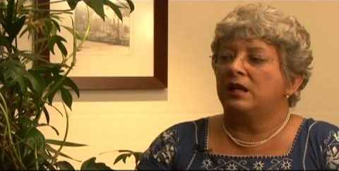
“... por trás de cada pensamento há desejos, necessidades, interesses e emoções, fazendo com que a compreensão do que dizemos dependa substancialmente da interação do nosso ouvinte com essas bases afetivo-volitiva. A compreensão é o resultado do nível de interação entre as pessoas.” Souza 2012 p. 136

Slide 20
O trabalho com jovens estudantes de 15 a 17 anos, remete-nos não só para além do ato significativo de pensar, mas ao resgate de sua memória para que ela possa ser (re)construída no presente.

Slide 21
ESTUDANTE AJA-MS
Novo processo de aprendizagem
Nova vivência educacional

Slide 22
METODOLOGIA
DA PROBLEMATIZAÇÃO

Slide 23
Nessa linha de raciocínio, aproximamos as ideias de Berbel (2012) e apresentamos a Metodologia da Problematização com o Arco de Maguerez, como meio de ampliação dos estudos vinculados aos jovens/estudantes.

Slide 24
ROTEIRO RECOMENDADO PARA ELABORAÇÃO DO PLANO DE AÇÃO
Tema;
Problematização;
Objetivos de aprendizagem;
Competências;
Conteúdos.

Slide 25
ACOLHIDAS
AULAS
INTERAÇÃO
DOCENTE/DISCENTE
FORMAÇAO DO ESTUDANTE
DESAFIOS

Slide 26
Mudança de postura na escola
Superação da cultura do repasse;
Desmistificação da linearidade do conhecimento;
Acolhimento ao estudante;
Inclusão social;
Interação entre a unidade escolar e a comunidade;
Momento de reflexão;
Reconhecimento dos saberes populares e científicos;
Formação do estudante em cidadão;
Avaliação: vista com um desafio de aprendizagem.

Slide 27
É necessário ressaltar que a avaliação como desafio de aprendizagem, propõe a reflexão tanto para o professor quanto para o estudante, na qual o conhecimento adquirido deve ser visto como competência, sendo (re)construída e potencializadas no seu próprio ambiente escolar.

Slide 28
PROCESSO AVALIATIVO
CONTÍNUO
DEMOCRÁTICO
DIAGNÓSTICO
REFLEXIVO
REGULADOR E PROMOTOR DA APRENDIZAGEM
Para avaliar o aprendizado do estudante o professor deverá usar, no mínimo, 04 instrumentos.

Slide 29
Para essa finalidade, é necessário que o trabalho pedagógico se organize, de forma a viabilizar espaços e tempos para a aprendizagem a fim de alcançar os objetivos educacionais propostos.

Slide 30
Interdisciplinaridade
No Projeto AJA-MS, a proposta de interdisciplinaridade é vista como uma abordagem integrada às questões contemporâneas sobre a produção do conhecimento, rompendo as fronteiras entre os componentes curriculares tradicionais.

Slide 31
Plano de formação continuada para docentes e técnicos será elaborado pela equipe da SED:
Sugere-se ocorrer, no mínimo, um encontro por bimestre, visando à qualificação das ações pedagógicas e acompanhamento das atividades desenvolvidas.
E os demais integrantes da equipe será elaborado um calendário de formação, para ser desenvolvido na unidade escolar.

Slide 32
Resultados parciais do Projeto de Curso AJA-MS Avanço do Jovem na Aprendizagem em Mato Grosso do Sul

Slide 33
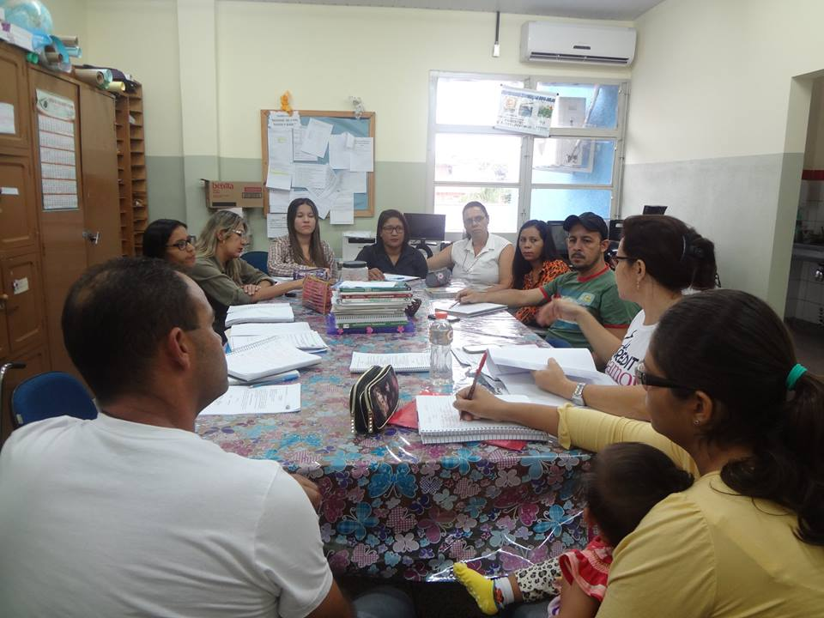
Formação Continuada da equipe

Slide 34
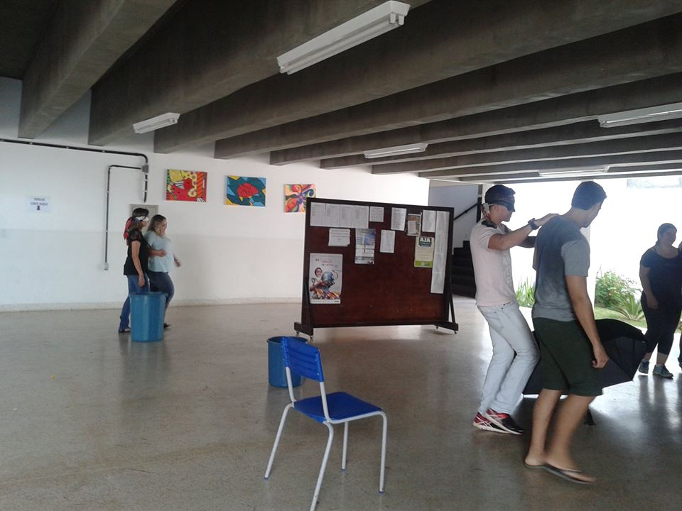
Formação Continuada da equipe

Slide 35
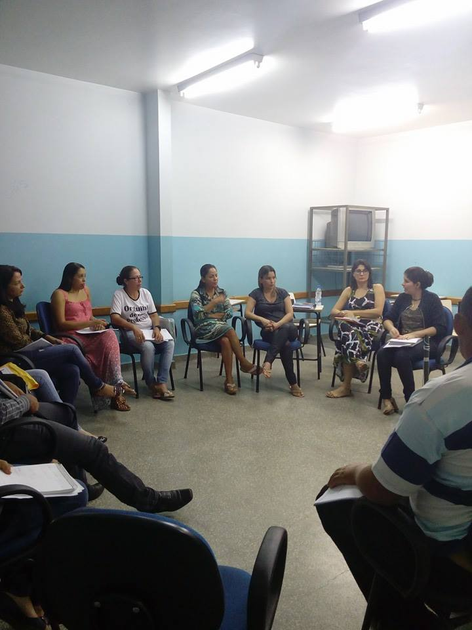

Slide 36
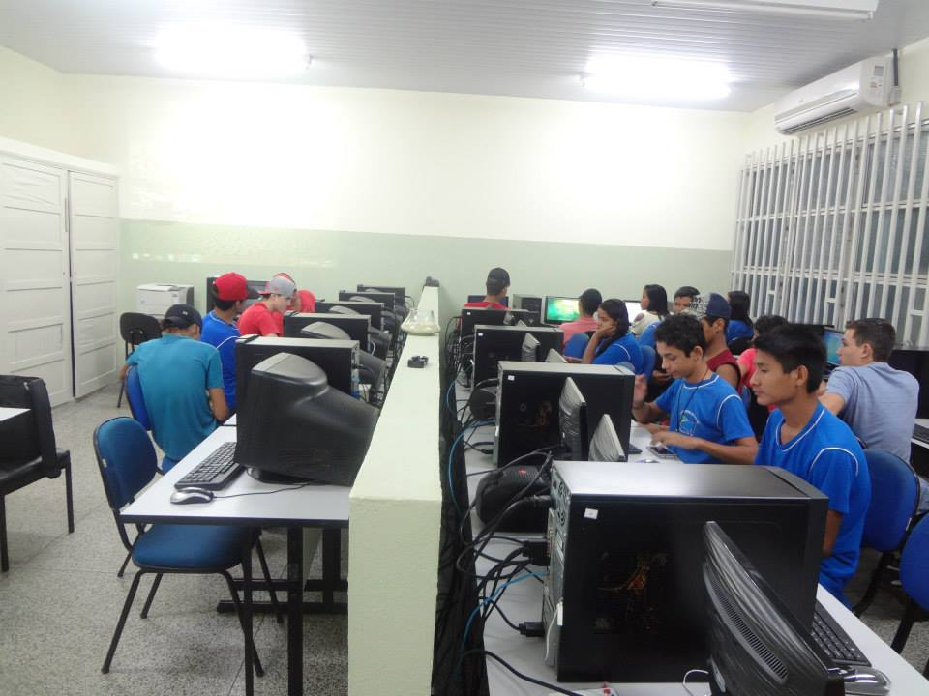
Aplicação da Metodologia do Projeto AJA-MS

Slide 37
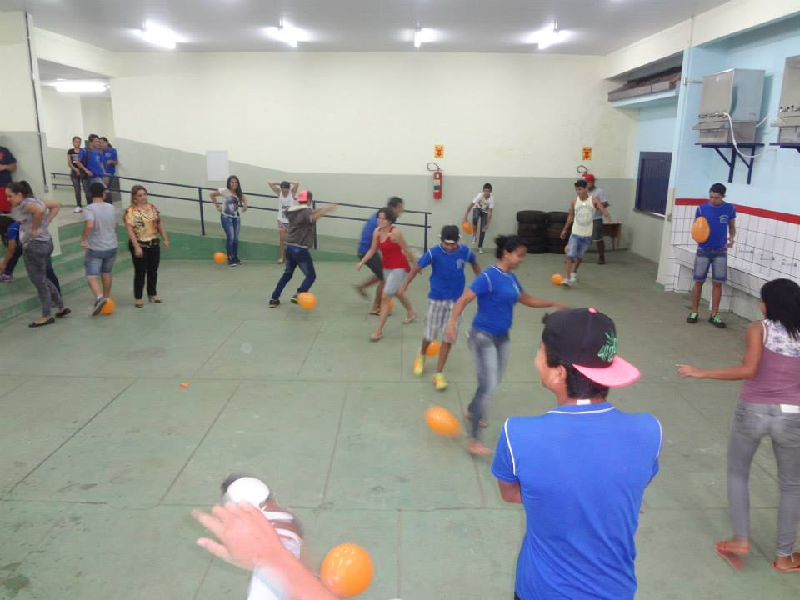
Aplicação da Metodologia do Projeto AJA-MS

Slide 38
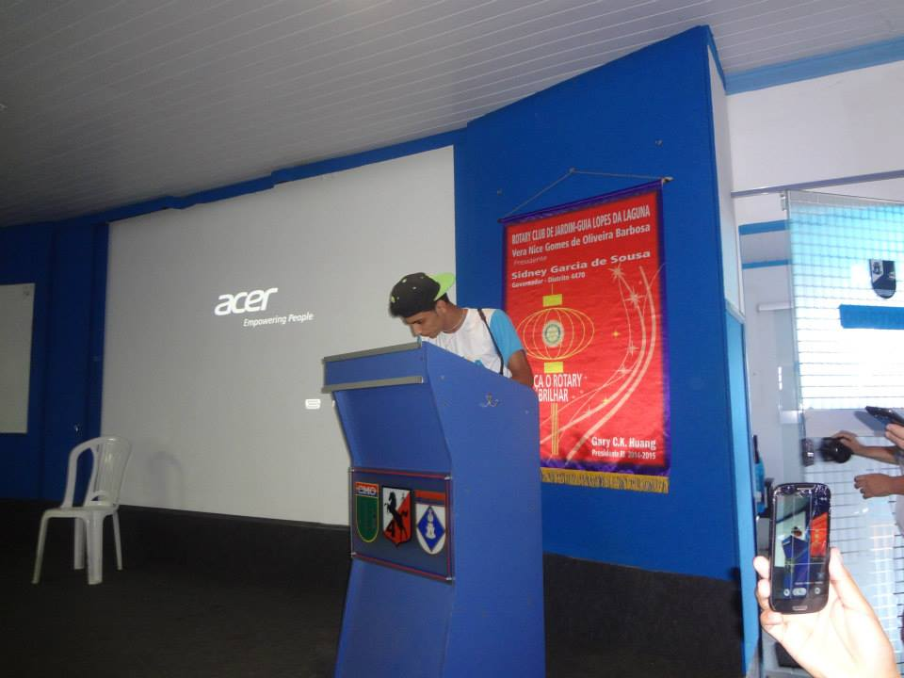
Aplicação da Metodologia do Projeto AJA-MS

Slide 39
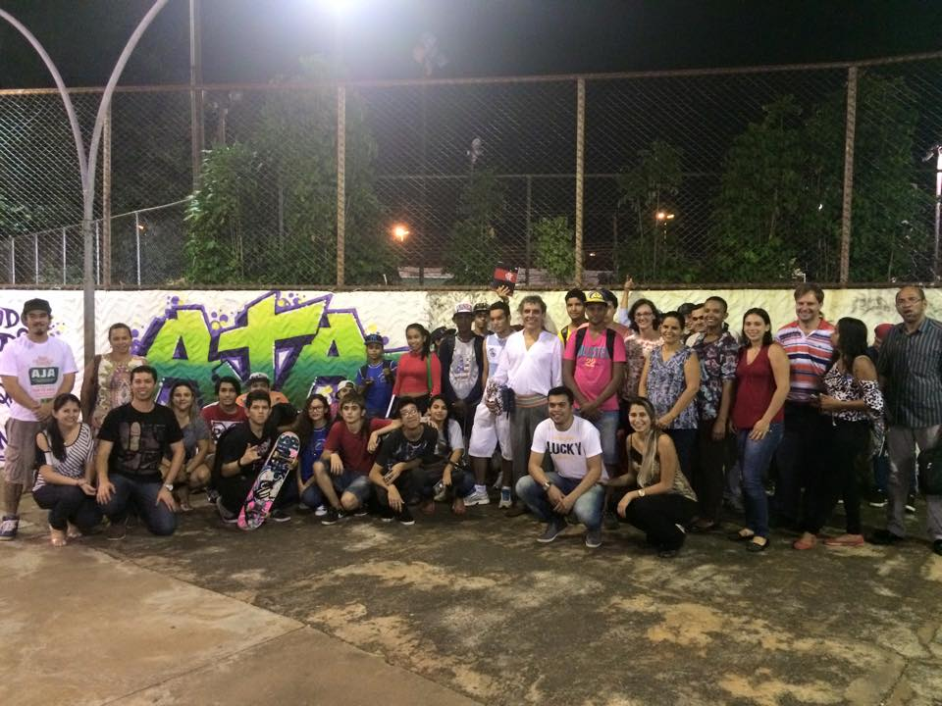
Aplicação da Metodologia do Projeto AJA-MS

Slide 40
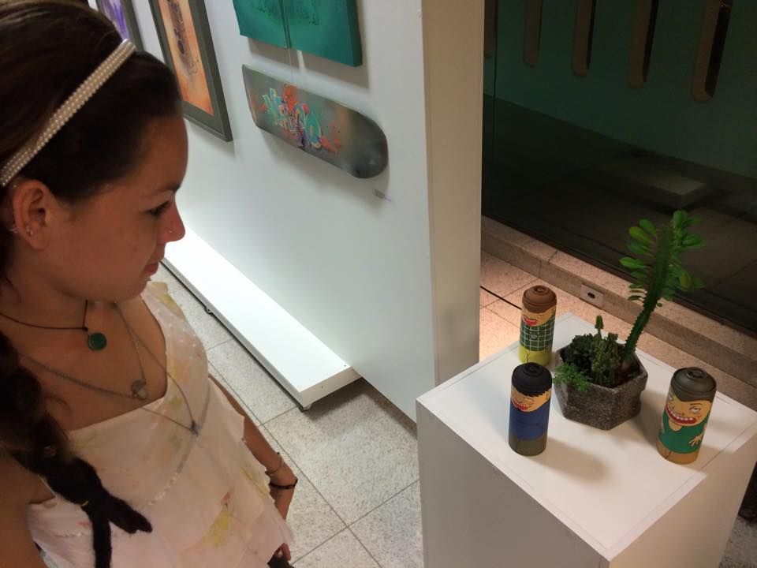
Aplicação da Metodologia com aulas passeios do Projeto AJA-MS

Slide 41
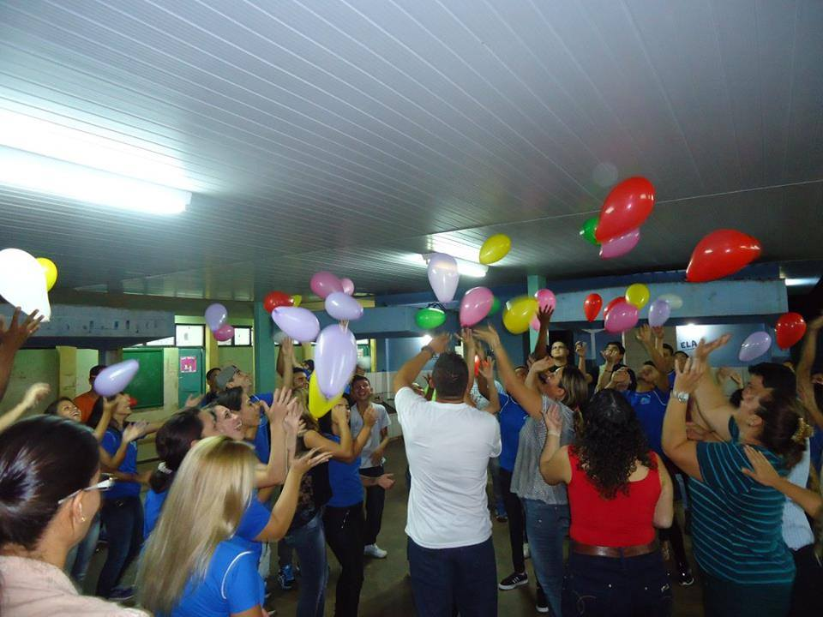
Aplicação da Metodologia do Projeto AJA-MS

Slide 42
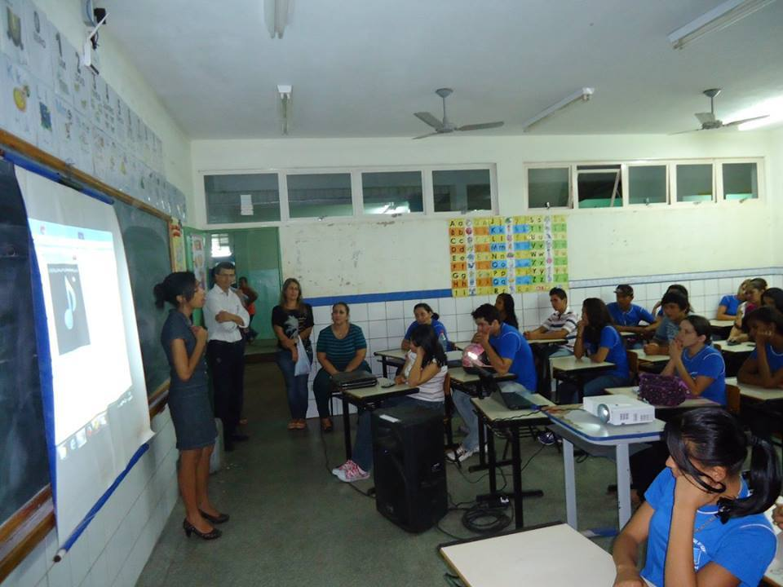
Aplicação da Metodologia do Projeto AJA-MS

Slide 44
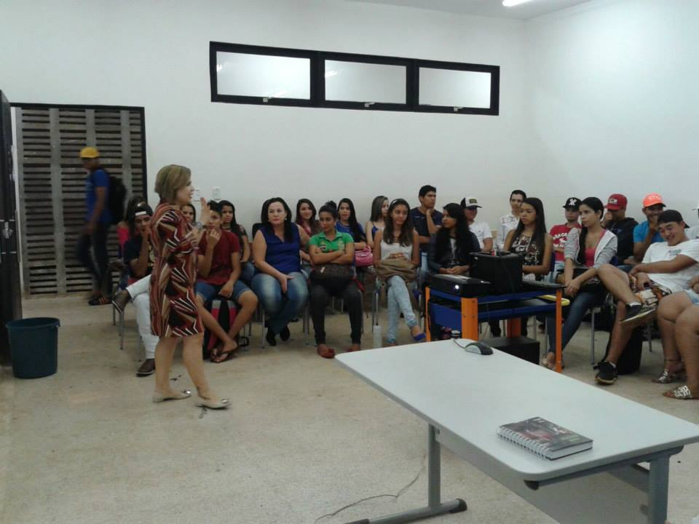
Aplicação da Metodologia do Projeto AJA-MS

Slide 45
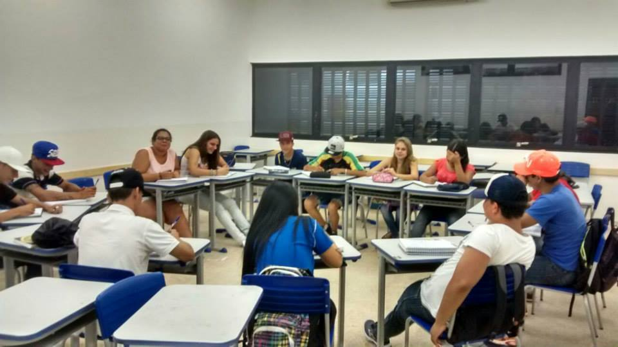
Aplicação da Metodologia do Projeto AJA-MS

Slide 46
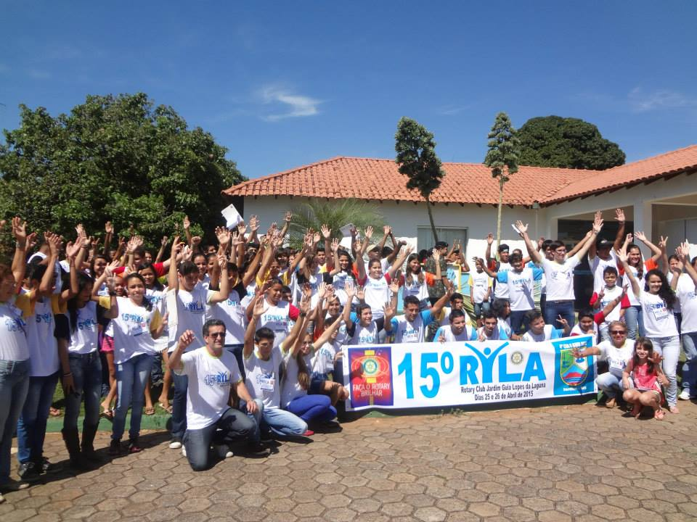
Aplicação da Metodologia do Projeto AJA-MS

Slide 47
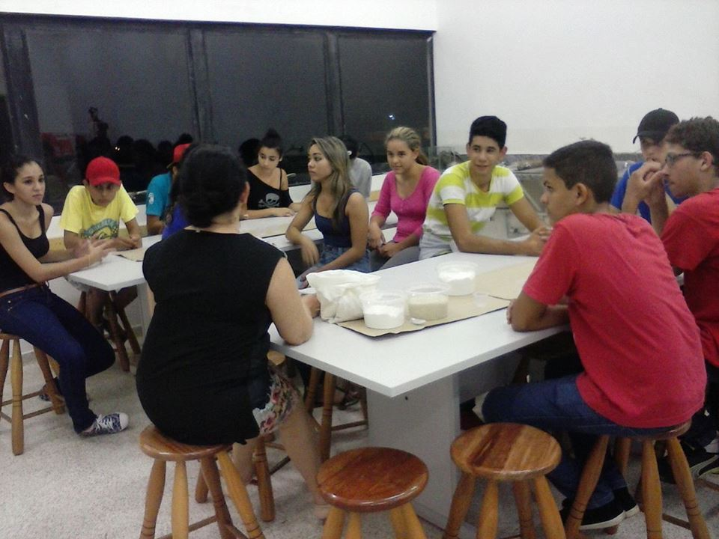
Aplicação da Metodologia do Projeto AJA-MS

Slide 48
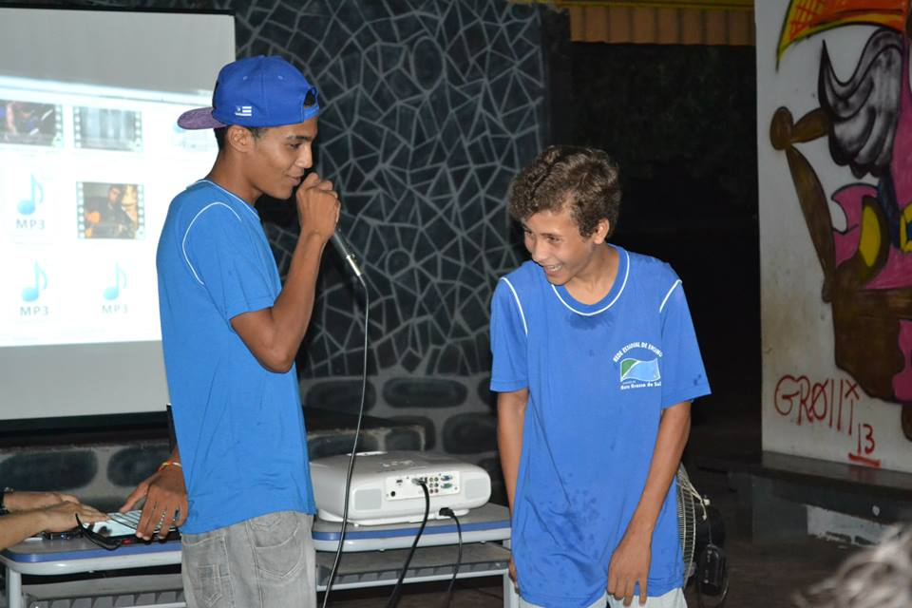

Slide 49
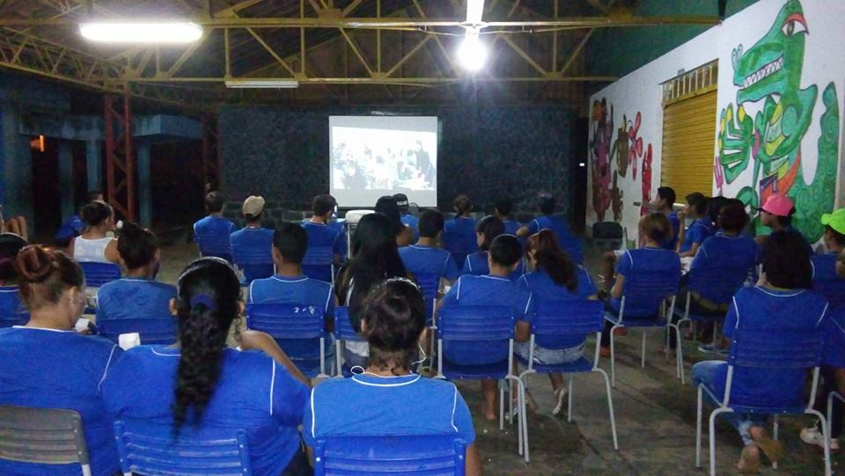
Aplicação da Metodologia do Projeto AJA-MS

Slide 50
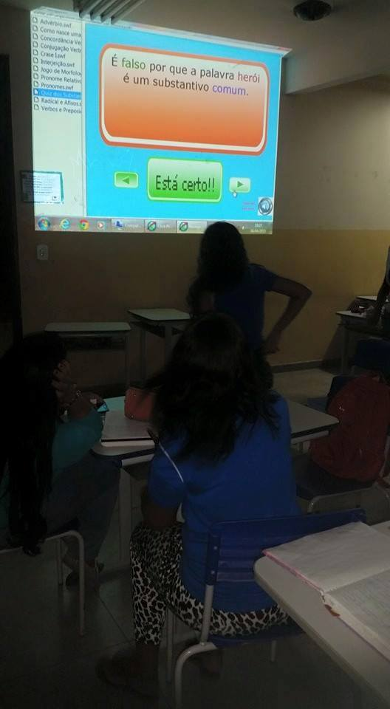
Aula de Língua Portuguesa.

Slide 51
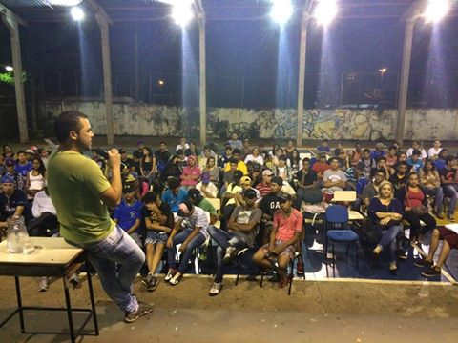
Aplicação da Metodologia do Projeto AJA-MS

Slide 52
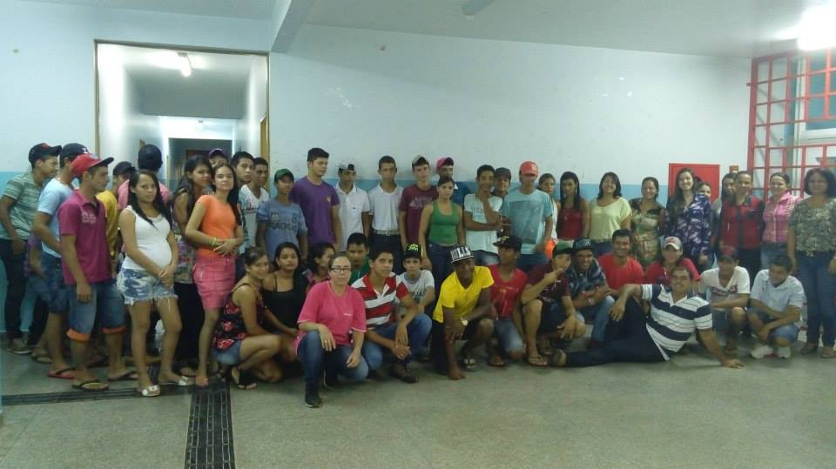
Aplicação da Metodologia do Projeto AJA-MS

Slide 53
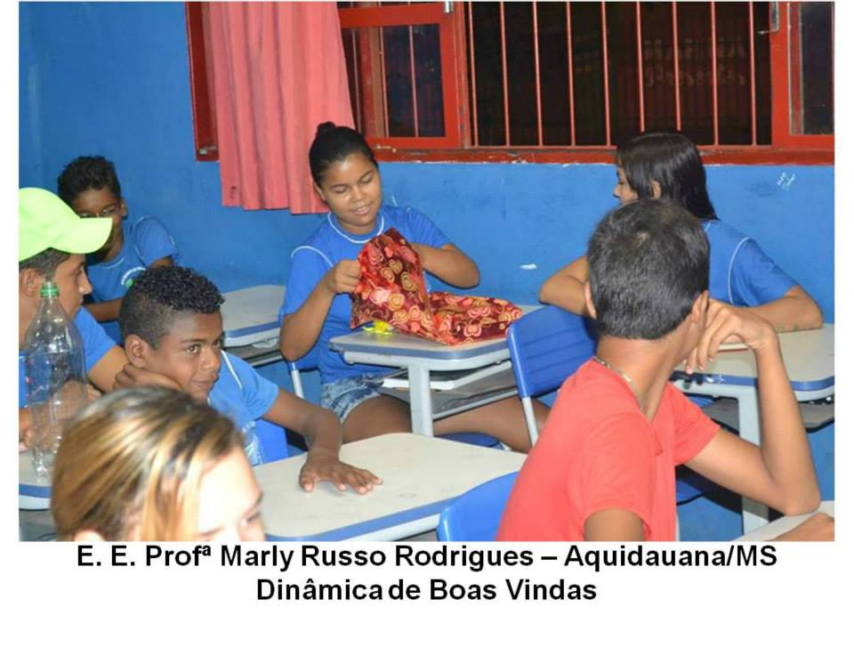

Slide 54
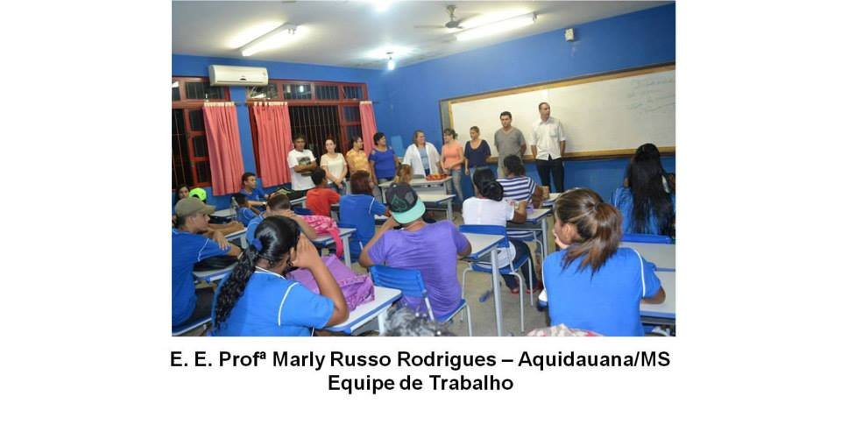

Slide 55
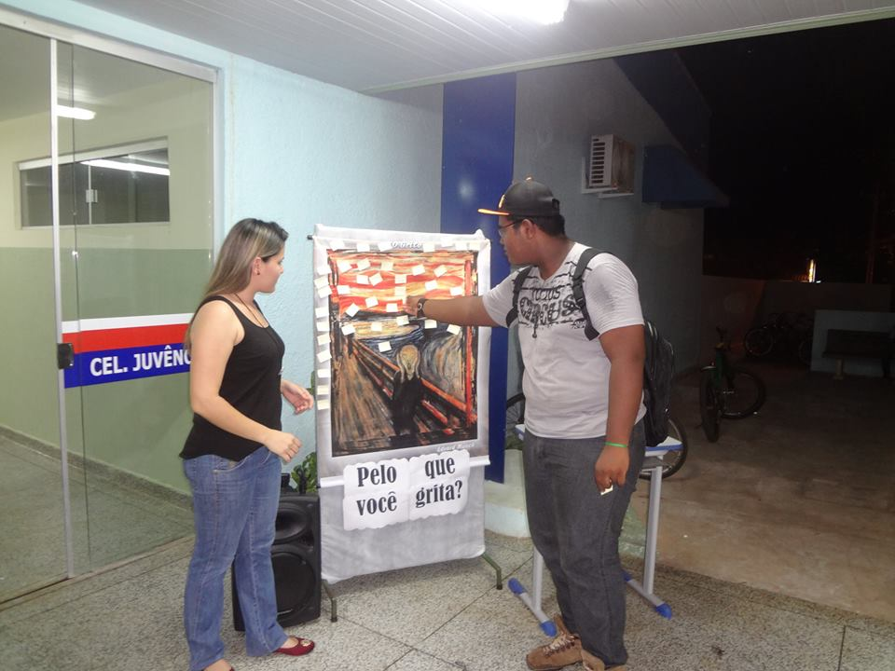
Aplicação da Metodologia do Projeto AJA-MS

Slide 56
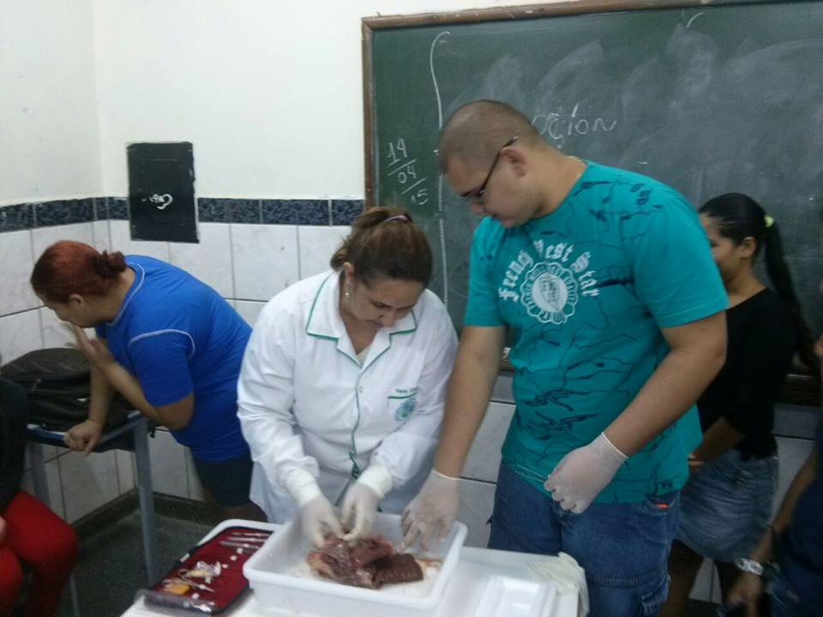
Aplicação da Metodologia do Projeto AJA-MS

Slide 57
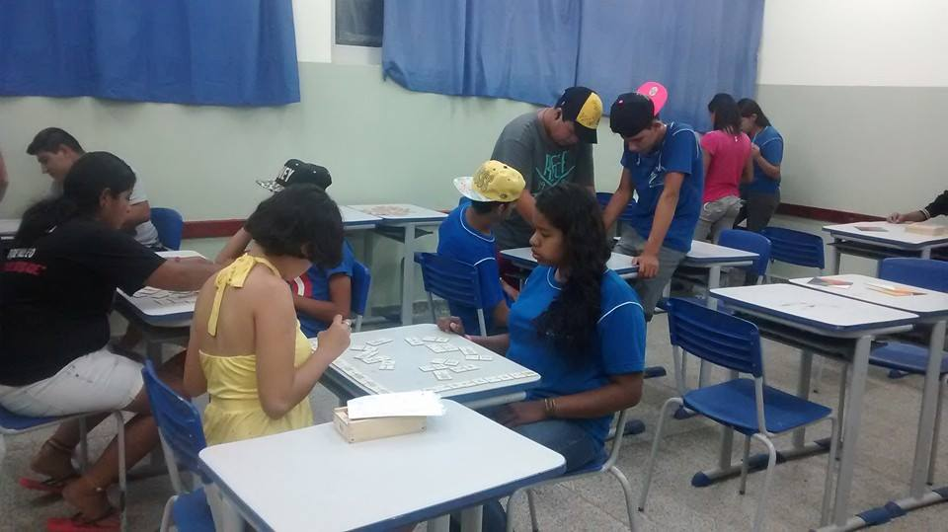
Aplicação da Metodologia do Projeto AJA-MS

Slide 58
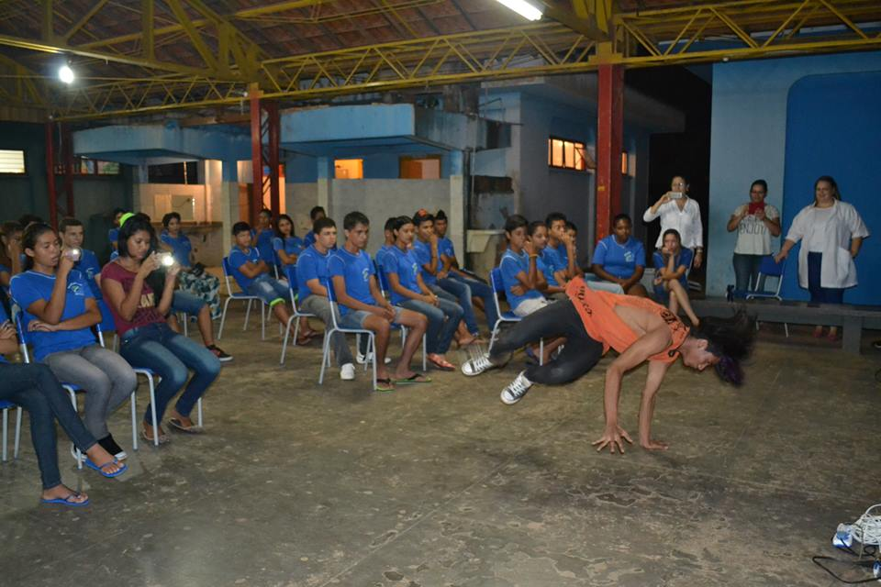
Aplicação da Metodologia do Projeto AJA-MS

Slide 59
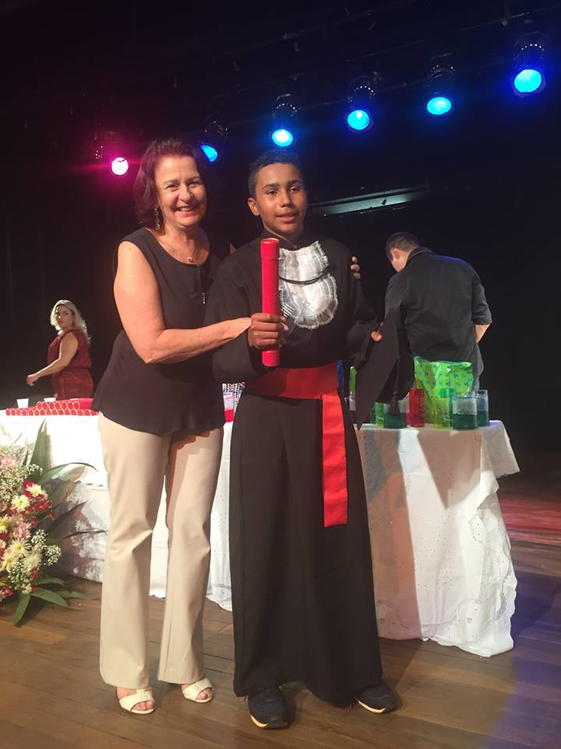
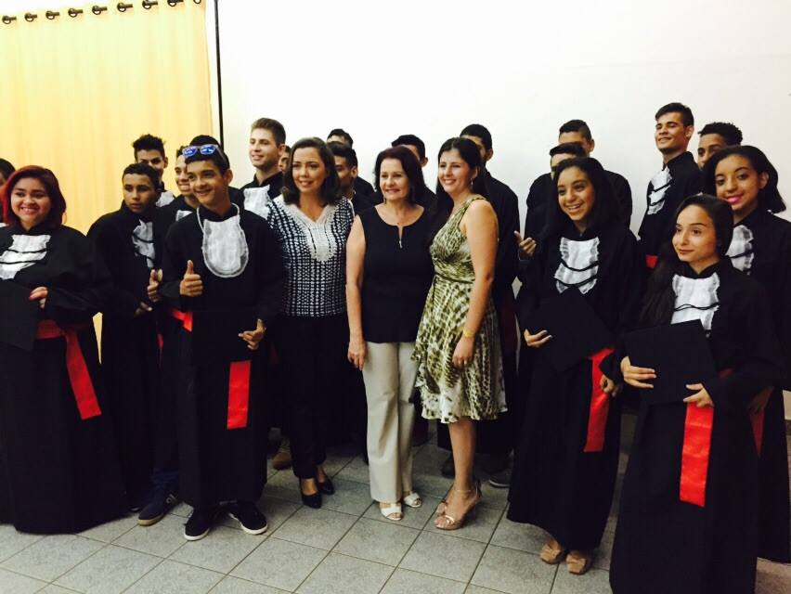
Formatura do AJA-MS

Slide 60
CONTATOS DA SED
SUPERINTENDÊNCIA DE POLÍTICAS DE EDUCAÇÃO – SUPED
Superintendente: Waldir Leonel - 3318-2228, 3318-2225 e 3318-2367
Coordenadoria De Políticas Para Educação Básica – COPEB
Coordenador: Hélio Queiroz Daher – 3318-2313
Núcleo de Projetos: Maria Joana Durbem (gestora) – 3318-2309
AJA: Ademir, Eraides, Fabiana, José Augusto, Luciano, Paola, Pedro e Vagner
Email: projetoajams@gmail.com

Slide 61
Referência
ARROYO, Miguel Gonzáles. A educação de jovens e adultos em tempo de exclusão. Revista Alfabetização e Cidadania, São Paulo: RAAAB, n. 11, abril 2001.
ANDRADE, Gisele gama & Rabelo, Mauro Luiz (orgs.) 2007. A produção de textos no ENEM: desafios e conquistas. Brasília: UnB, 2007.
ATAÍDE, Artur, - Raciocínio Lógico: 5ª série/6º ano – Nível 1, 4ª edição - Recife: Artus Editora, 2011.
___________, - Raciocínio Lógico: 6ª série/7º ano – Nível1, 4ª edição - Recife: Artus Editora, 2011.
___________, - Raciocínio Lógico: 7ª série/8º ano – Nível 2, 4ª edição - Recife: Artus Editora, 2011.
___________, - Raciocínio Lógico: 8ª série/9º ano – Nível 2, 4ª edição - Recife: Artus Editora, 2011
BERBEL, N.A.N. A. A Metodologia da Problematização e os Ensinamentos de Paulo Freire. Londrina: Ed. UEL, 1999.
______________. Metodologia da Problematização com o Arco de Maguerez e sua relação com os saberes de professores. Semina. V28, n2. Ed. jul./dez. 2007.
BUDEL, Gislaine Coimbra e Meier, Marcos. Mediação da aprendizagem na educação especial. 1ª Ed. Curitiba: Ibpex, 2012.
BRASIL. Constituição da República Federativa do Brasil. Brasília, Senado Federal, 1994.
___________. Ministério da Educação. Diretrizes para uma política nacional de educação de jovens e adultos. Cadernos de Educação Básica. Brasília, 1994.
___________. Secretaria de Educação Fundamental. Parâmetros Curriculares Nacionais- PCN: primeiro e segundo ciclos do ensino fundamental. Língua Portuguesa/Secretaria de Estado de Educação Fundamental. Brasília: MEC/SEF, 1997.
___________. Instituto Nacional de Estudos e Pesquisas Educacionais Anísio Teixeira. Redação no ENEM 2013: Guia do Participante. Brasília, DF, 2013.
DANTE, Luis Roberto. Didática da Resolução de Problemas de Matemática. Editora Ática, 2002.
DOLZ. Joaquim; SCHNEUWLY. Bernard. Gêneros orais e escritos na escola. São Paulo: Mercado das Letras, 2004.
ENGUITA, M. F. Educar em tempos incertos. P. Alegre: Artmed, 2004.
FAUNDEZ, A.Oralidade e escrita: experiências educacionais na África e na América Latina . RJ: Paz e Terra, 1989.
FREIRE, Paulo. Pedagogia da Autonomia, saberes necessários à prática educativa. Rio de Janeiro: Editora Paz e Terr, 2015.
HOFFMAN. Jussara. Avaliar para Promover. Porto Alegre: Editora Mediação, 2014

Slide 62
HOUAISS. Antônio. Dicionário Houaiss da Língua Portuguesa. São Paulo: Editora Objetiva, 2009.
IMENES, Luiz Márcio.Vivendo a Matemática: Problemas Curiosos. Editora Scipione, 2001.
KUENZER, Acácia Zeneida. Ensino Médio: construindo uma proposta para os que vivem do trabalho. São Paulo: Cortez, 2000.
LANNES, Rodrigo & Lannes, Wagner. Matemática. Editora do Brasil, 2001.
MARSCUSCHI. Luiz Antônio. Produção Textual, análise de gêneros e compreensão. São Paulo: Parábola, 2008.
MOREIRA, A. F. E SILVA, T. T. (orgs.). Currículo, cultura e sociedade. SP: Cortez, 1999.
NEVES, Lisandra Olinda Roberto. O Professor, sua formação e sua prática. Disponível em: www.centrorefeducacional.com.br/profprat.htm. Acesso em 16 de dez de 2006.
NÓVOA, António. Professor se forma na escola. In: Nova Escola. Edição n. 142 (maio). São Paulo: Abril Cultural, 2002b.
OLIVEIRA, João Batista Araujo e Oliveira, Clifton Chadwick. Aprender e ensinar. 9ª ed. Belo Horizonte: Instituto Alfa e Beto. 2008.
SOUZA Solange Jobim e. Infância e linguagem Bakhtin, Vygotsky e Benjamin. São Paulo: Papirus, 1ª reimpressão 2012.
VIGOTSKI, Lev Semenovch.A Formação Social da Mente: O desenvolvimento dos processos psicológicos superiores. São Paulo: Martins Fontes, 7ª edição, 2007.
CONSELHO ESTADUAL DE EDUCAÇÃO. Deliberação CEE/MS n. 9191, de 26 de novembro de 2009 e suas alterações.
_____________. Deliberação CEE/MS n. 7828/2005.
_____________.“Encontro Estadual: A Realidade, os Desafios e as Recomendações da Educação de Jovens e Adultos em Mato Grosso do Sul". Campo Grande/MS, 31/03/2008.
VI CONFITEA. Documento Base Nacional Preparatória – “Brasil: educação e aprendizagens de jovens e adultos ao longo da vida”. Brasília, maio de 2008.
CONSELHO NACIONAL DE EDUCAÇÃO. Resolução n. 07, de 14 de dezembro de 2010.
______________. Parecer CNE/CEB n. 11/2010

Slide 63
[...] Mire e veja: o mais importante e bonito, do mundo, isto é: que as pessoas não estão sempre iguais, ainda não foram terminadas- mas que elas vão sempre mudando. Afinam ou desafinam.
Verdade maior.
É o que a vida me ensina.
João Guimarães Rosa: Grande Sertão: Veredas
Obrigada à Todos!!!

